Slide 1
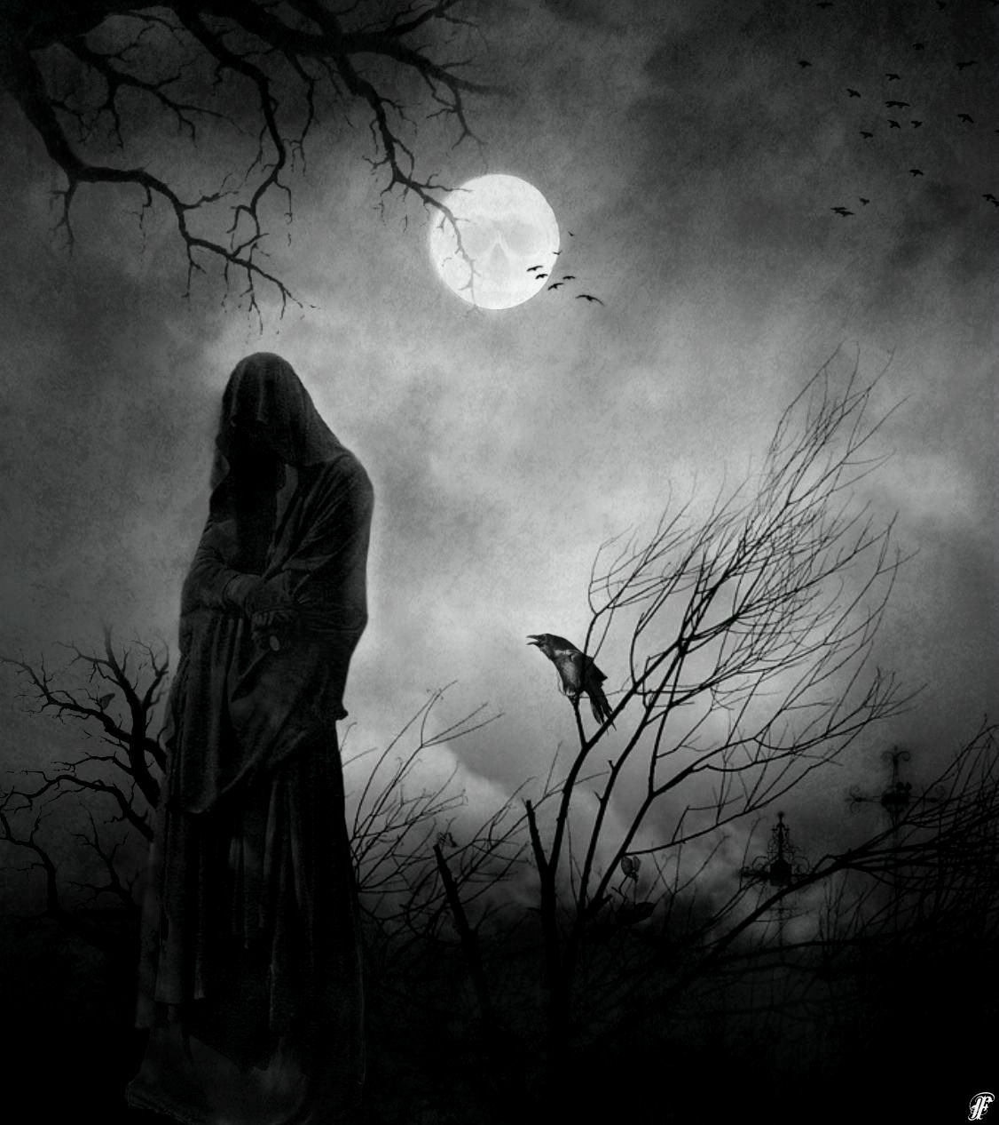
Выделяют несколько видов смерти: клиническая смерть, биологическая смерть и окончательная смерть. В подкатегорию попадает смерть мозга.

Slide 2
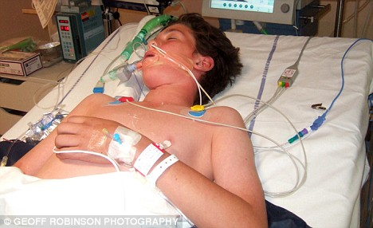
Наступлению смерти всегда предшествуют терминальные состояния — преагональное состояние, агония и клиническая смерть, — которые в совокупности могут продолжаться различное время, от нескольких минут до часов и даже суток. Вне зависимости от темпа наступления смерти ей всегда предшествует состояние клинической смерти.

Slide 3
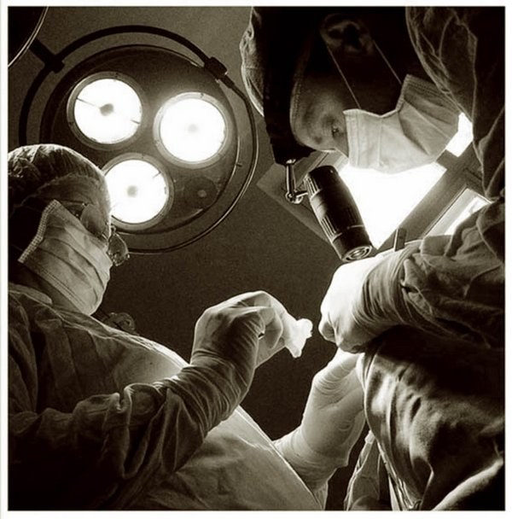
Если реанимационные мероприятия не проводились или оказались безуспешными, наступает биологическая смерть, которая представляет собой необратимое прекращение физиологических процессов в клетках и тканях.

Slide 4
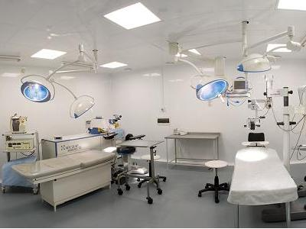
Вследствие процессов разложения происходит дальнейшее разрушение организма, что постепенно уничтожает структуру нервных связей, делая принципиально невозможным восстановление личности. Этот этап называется информационная смерть .

Slide 5
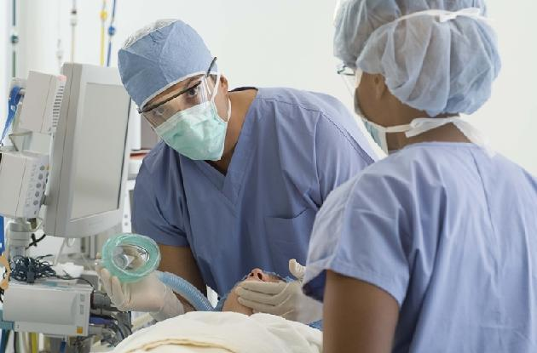
В преагональном состоянии происходит нарушение функций центральной нервной системы (сопор или кома), снижение артериального давления, централизация кровообращения. Дыхание нарушается, становится неглубоким, нерегулярным, но, возможно, частым. Недостаток вентиляции лёгких приводит к недостатку кислорода в тканях (тканевой ацидоз), но основным видом обмена веществ остаётся окислительный

Slide 6
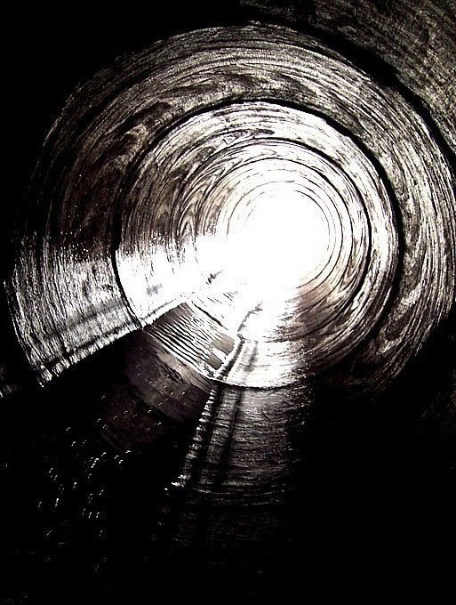
Длительность преагонального состояния может быть различной: оно может полностью отсутствовать (например, при тяжёлом механическом поражении сердца), а может сохраняться длительное время, если организм в состоянии каким-либо образом компенсировать угнетение жизненных функций (например, при кровопотере).

Slide 7
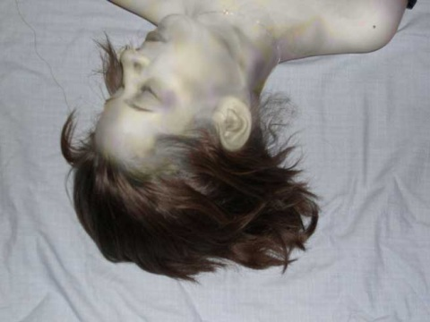
Без проведения лечебных мероприятий процесс умирания прогрессирует, и преагональное состояние сменяется терминальной паузой. Она характеризуется тем, что после учащенного дыхания внезапно наступает его полное прекращение. Также обнаруживаются преходящие периоды асистолии длительностью от 1—2 до 10—15 с.

Slide 8

Агония
Агония — попытка организма в условиях угнетения функций жизненно важных органов использовать последние оставшиеся возможности для сохранения жизни

Slide 9
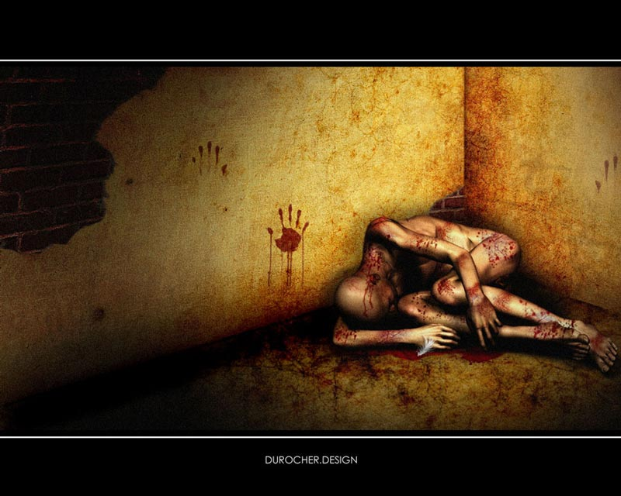
В начале агонии увеличивается давление, восстанавливается сердечный ритм, начинаются сильные дыхательные движения (но лёгкие при этом практически не вентилируются — одновременно сокращаются дыхательные мышцы, ответственные и за вдох, и за выдох). Может кратковременно восстановиться сознание.

Slide 10
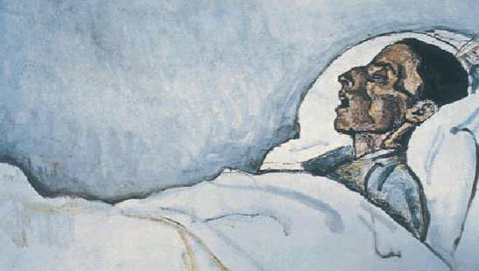
Продолжительность агонии обычно невелика, не более 5—6 минут (в отдельных случаях — до получаса). Затем артериальное давление падает, сердечные сокращения прекращаются, дыхание останавливается, и наступает клиническая смерть.

Slide 11
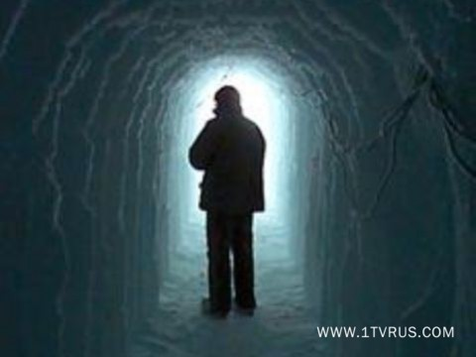
Клиническая смерть продолжается с момента прекращения сердечной деятельности, дыхания и функционирования ЦНС и до момента, пока в мозгу не разовьются необратимые патологические изменения.

Slide 12
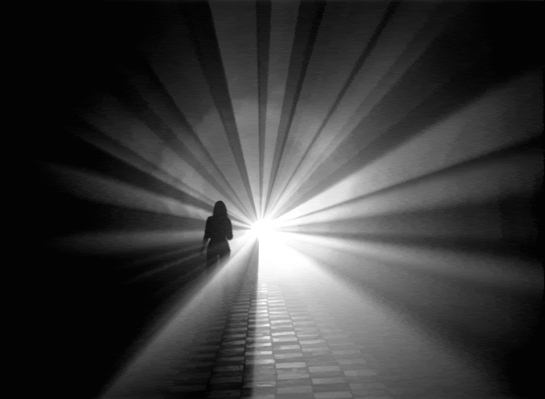
При полном отсутствии кислорода в тканях омертвение клеток коры головного мозга и мозжечка (наиболее чувствительных к кислородному голоданию отделов мозга) начинается через 2—2,5 минуты. После смерти коры восстановление жизненных функций организма становится невозможным, то есть клиническая смерть переходит в биологическую.

Slide 13

В обычных условиях продолжительность клинической смерти составляет не более 5—6 минут. На длительность клинической смерти влияет причина умирания, условия, продолжительность, возраст умирающего, степень его возбуждения, температура тела во время умирания и другие факторы. В отдельных случаях клиническая смерть может продолжаться до получаса, например при утоплении в холодной воде, когда из-за пониженной температуры обменные процессы в организме, в том числе и в головном мозге, существенно замедляются.

Slide 14
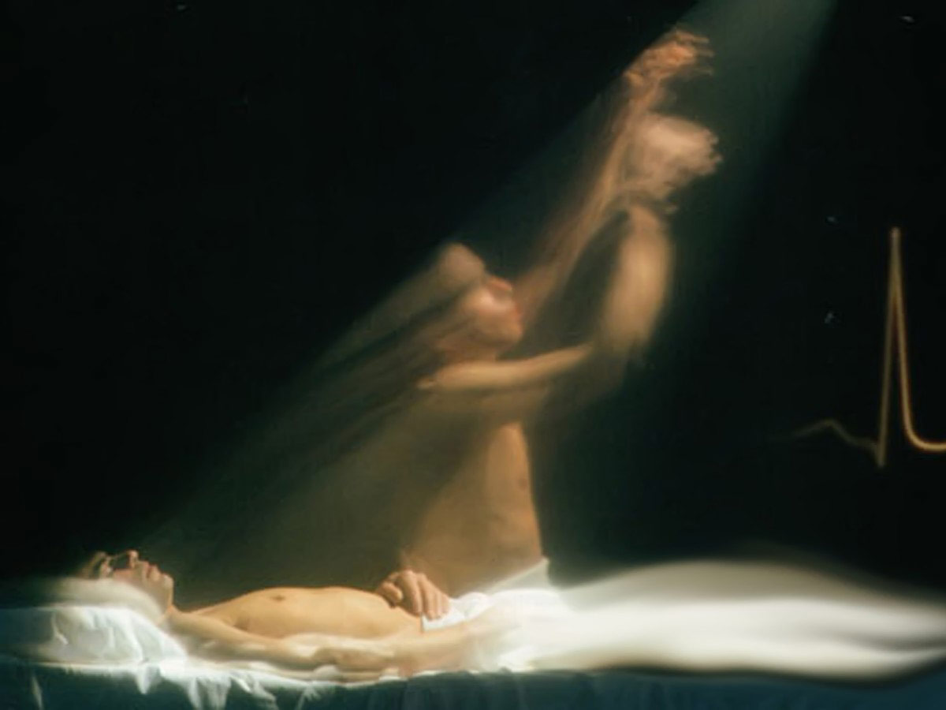
Клиническая смерть в принципе обратима — современная технология реанимации позволяет в ряде случаев восстановить функционирование жизненно важных органов, после чего «включается» ЦНС, возвращается сознание. Однако в действительности количество людей, переживших клиническую смерть без серьёзных последствий, невелико

Slide 15
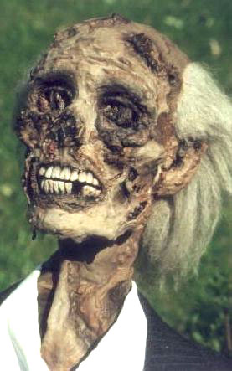
Биологическая смерть человека констатируется по комплексу признаков, связанных с «витальным треножником»: деятельность сердца, сохранность дыхания и функция центральной нервной системы.

Slide 16
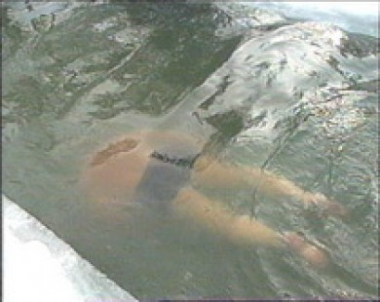
Проверка сохранности функции дыхания. В настоящее время достоверных признаков сохранности дыхания не существует. В зависимости от условий внешней среды можно использовать холодное зеркало, пушинку, производить аускультацию дыхания или пробу Винслова, которая заключается в том, что на грудь пациента ставят сосуд с водой и по колебанию поверхности воды судят о наличии дыхательных движений грудной стенки.

Slide 17
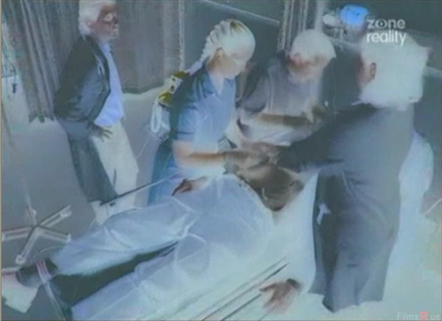
Непосредственно после смерти кожные покровы трупа человека бледные, возможно с небольшим сероватым оттенком. Сразу после смерти ткани тела еще потребляют кислород из крови и поэтому вся кровь в кровеносной системе приобретает характер венозной. Трупные пятна образуются вследствие того, что после остановки кровообращения кровь, содержащаяся в кровеносной системе, под действием силы тяжести постепенно опускается в нижележащие отделы тела, переполняя главным образом венозную часть кровеносного русла. Просвечивающаяся через кожные покровы кровь придает им характерную окраску.

Slide 18
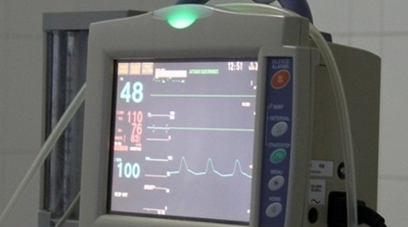
При исследовании функции сердечно-сосудистой системы в условиях клиники очень слабые сердечные сокращения могут быть не замечены врачом, либо сокращения собственного сердца будут оценены как наличие такой функции. Клиницисты советуют проводить аускультацию сердца и пальпацию пульса короткими промежутками, длительностью не более 1 минуты. Весьма интересна и доказательна даже при минимальном кровообращении проба Магнуса, заключающаяся в тугой перетяжке пальца.

Slide 19
проба Верня — артериотомия височной артерии, или проба Бушу — стальная игла, вколотая в тело, у живого человека через полчаса теряет блеск, первая проба Икара — внутривенное введение раствора флюоресцеина даёт быстрое окрашивание кожи у живого человека в желтоватый цвет, а склер — в зеленоватый и некоторые другие.

Slide 20
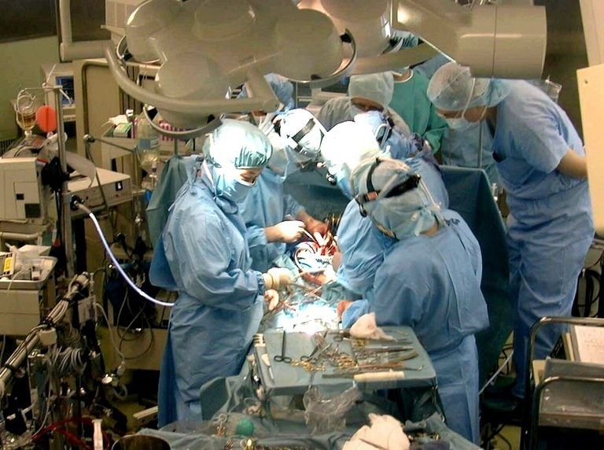
Функция нервной системы проверяется по сохранению или отсутствию сознания, пассивному положению тела, расслаблению мускулатуры и отсутствию её тонуса, отсутствию реакции на внешние раздражители — нашатырный спирт, слабые болевые воздействия (покалывания иглой, растирание мочки уха, поколачивания по щекам и другие). Ценными признаками являются отсутствие роговичного рефлекса, реакции зрачков на свет.

Slide 21

Так, предлагалась проба Жоза, для проведения которой были изобретены и запатентованы специальные щипцы. При ущемлении складки кожи в этих щипцах человек испытывал сильные болевые ощущения. Также в расчёте на болевую реакцию основана проба Дегранжа — введение в сосок кипящего масла, или проба Разе — удары по пяткам, или прижигание пяток и других участков тела раскалённым железом.

Slide 22
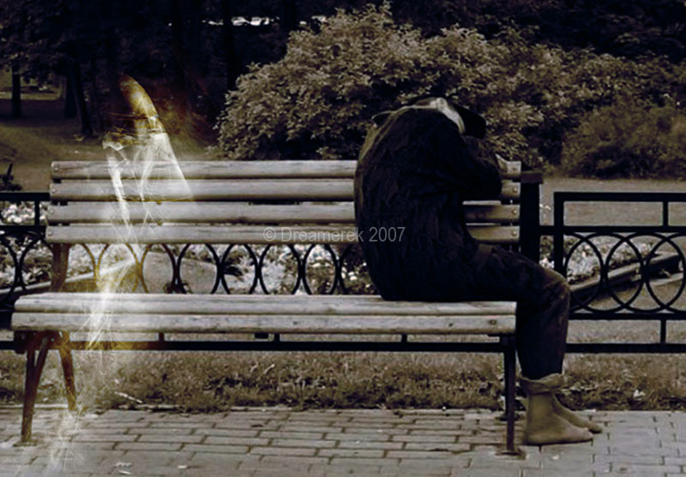
Одним из наиболее ранних и ценных признаков наступления смерти является «феномен кошачьего зрачка», иногда называемый признаком Белоглазова. Форма зрачка у человека определяется двумя параметрами, а именно: тонусом мышцы, суживающей зрачок, и внутриглазным давлением.

Slide 23
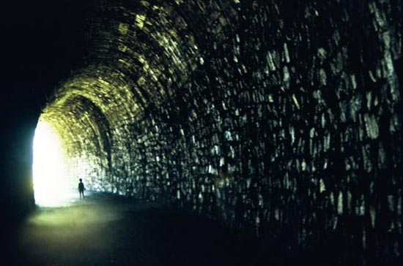
Врач констатирует факт смерти и записывает в медицинскую карту
(историю болезни) дату час и минуты ее наступления.
Медицинская сестра и санитарка раздевают труп, укладывают
его на спину с разогнутыми конечностями ( без подушки) подвязывают нижнюю челюсть опускают веки накрывают простыней и оставляют в постели на 2 часа.

Slide 24
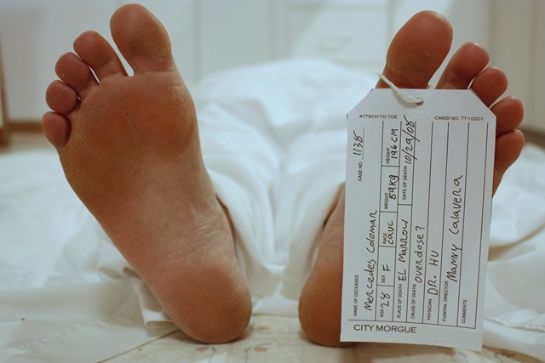
Затем перед отправкой трупа в паталогоанатомическое
отделение для вскрытия медицинская сестра пишет на бедре
умершего его фамилию инициалы и номер истории болезни.
В сопроводительной записке помимо перечисленных данных
указывают также диагноз и дату наступления смерти.

Slide 25
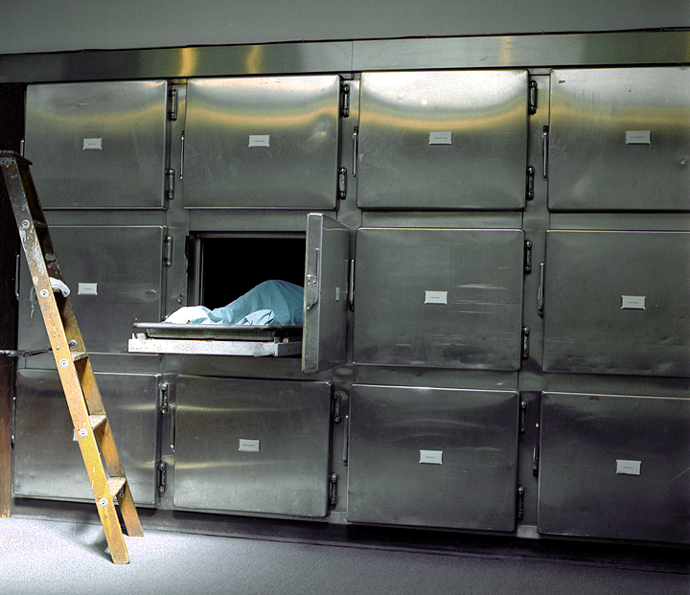
В паталогоанатомическое отделение труп выносят только после
наступления явных признаков смерти ( трупное окоченение трупные
пятна размягчение глазного яблока).

Slide 26
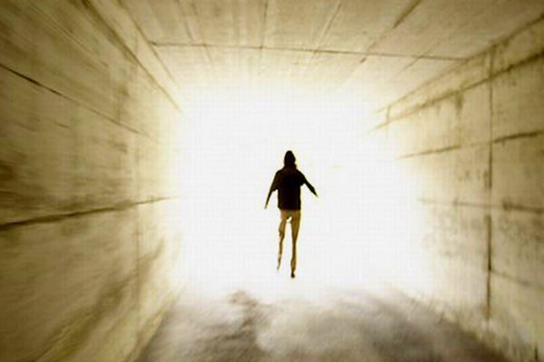
Ценности с умершего медицинская сестра снимает в лечебном отделении в присутствии дежурного врача и передает на хранение
старшей сестре о чем составляется акт.
Ценности и вещи умершего выдает родственникам под расписку старшая медицинская сестра отделения. Если снять с умершего ценности не представляется возможным
в истории болезни должны быть перечислены все оставленные на трупе ценности.

Slide 27
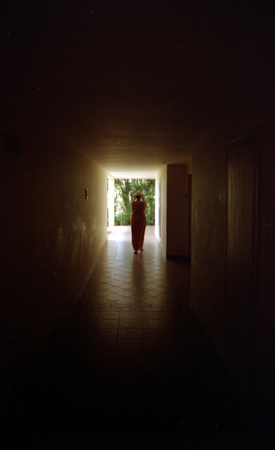
В медицине выделяют две категории смерти — смерть насильственную и смерть ненасильственную.

Slide 28
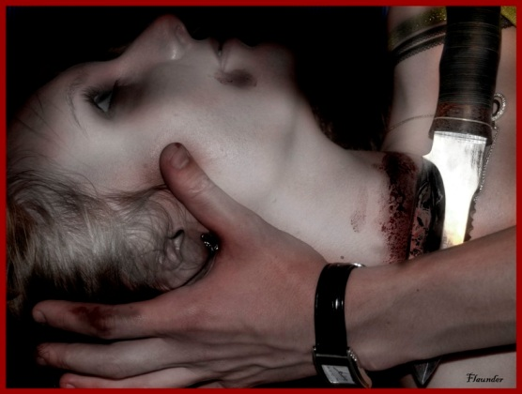
К родам ненасильственной смерти относятся — смерть физиологическая, смерть патологическая и смерть скоропостижная. Родами насильственной смерти являются убийство, самоубийство и смерть в результате несчастного случая.

Slide 29
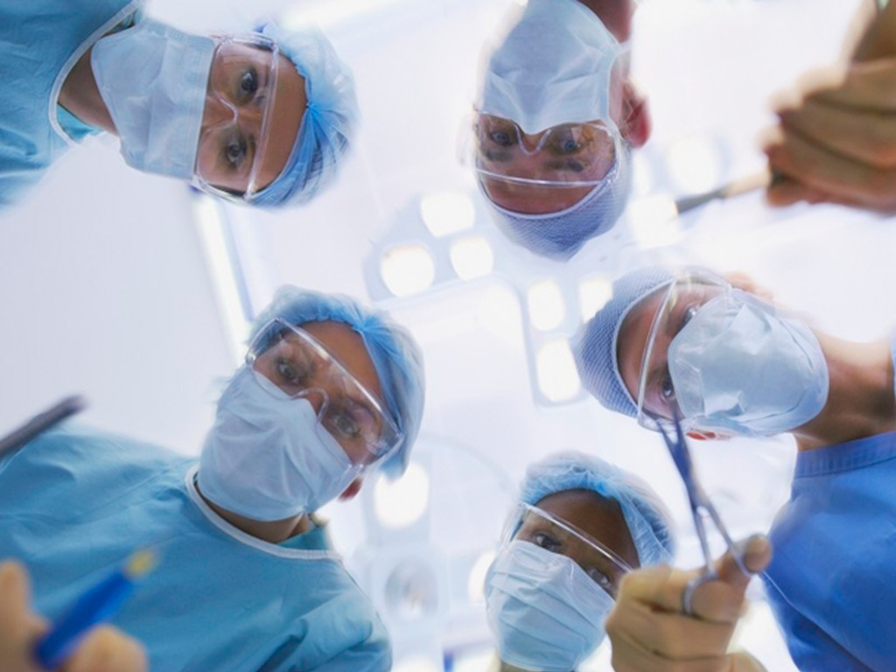
Третьим квалифицирующим признаком является вид смерти. Установление вида смерти связано с определением группы факторов, вызвавших смерть, и объединённых по своему происхождению или воздействию на организм человека. В частности, как отдельный вид смерти, отличающийся от классической смерти с первичной остановкой кровообращения, рассматривают смерть мозга.

Slide 30
Одним из сложнейших этапов классификации смерти является установление причины её наступления. Независимо от категории, рода и вида смерти, причины её наступления делятся на основную, промежуточную и непосредственную. В настоящее время в медицине не разрешается использовать термин «смерть от старости» — всегда нужно устанавливать более конкретную причину смерти

